Slide 1
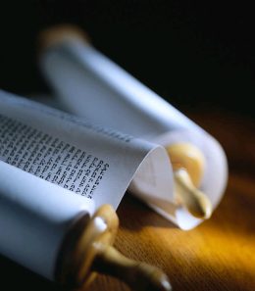
Ester
dr. Raymond R. Hausoul

Slide 2
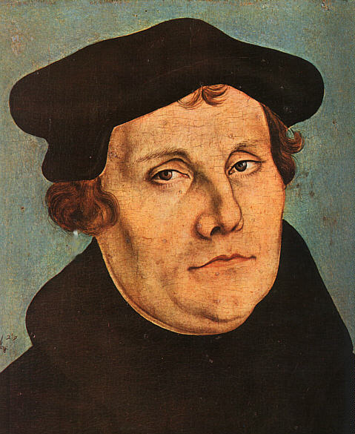
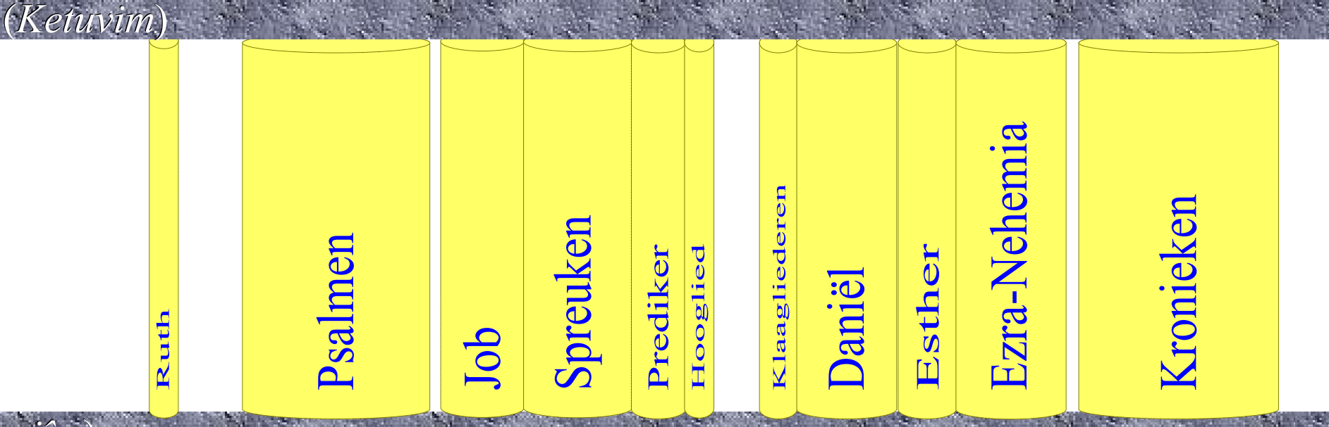
‘Ik ben zo’n vijand van het boek [2 Makkabeeën] en Ester dat ik wenste dat beiden niet zouden bestaan, want ze prijzen de Joden teveel en hebben heidense ondeugden’
⸺ Maarten Luther (1483–1546)

Slide 3
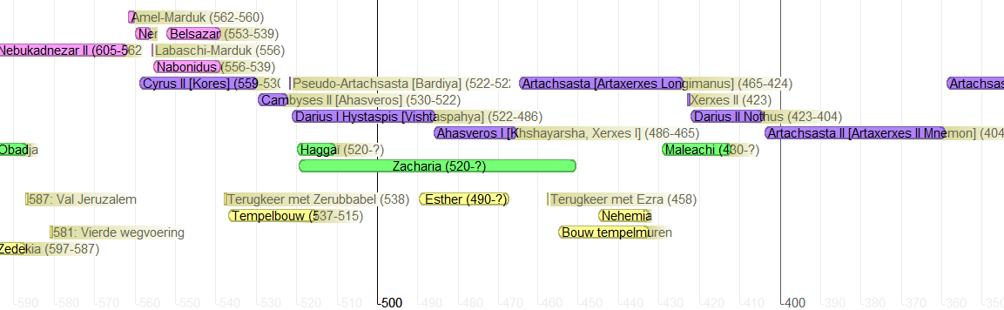

Slide 4
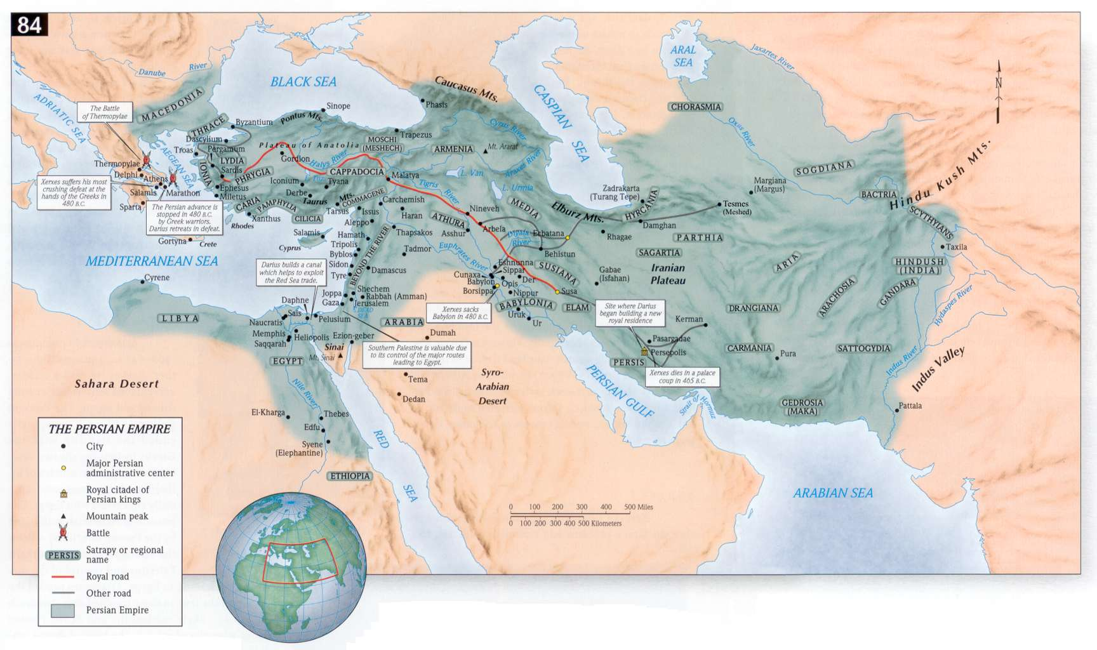

Slide 5
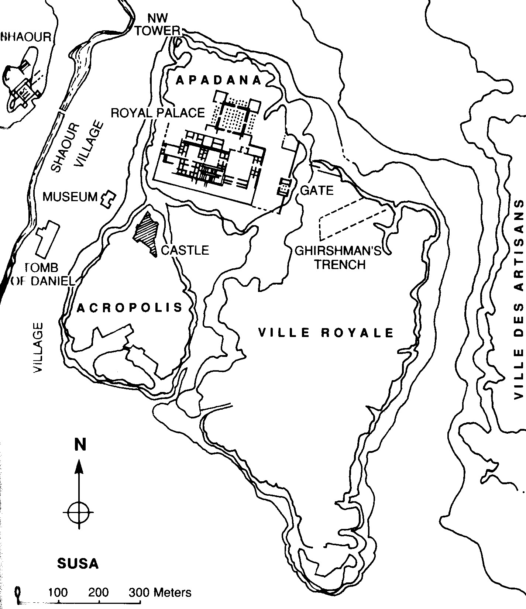

Slide 6
A – De grootheid van Ahasveros (1:1-9)
a – Ahasveros’ feest voor alle vorsten en dienaren (1:2-4)
b – Ahasveros’ feest voor alle burgers van Susa (1:5-8)
Vasthi’s feest voor de vrouwen (1:9)
B – Wasti verdwijnt; Ester verschijnt (1:10-2:18)
Feest: Esters inwijding voor alle vorsten en dienaren (2:18)
C – Mordechai redt koning; Haman maakt wet (2:19-3:15)
D – Ester in actie; haar eerste maaltijd (4:1-5:8)
Esters eerste wijnfeest voor de koning en Haman (5:4-8)
E – Confrontatie Haman-Mordechai (5:9-14)
X – De koning kan niet slapen (6:1)
E’ – Confrontatie Mordechai-Haman (6:2-14)
D’ – Ester in actie, haar tweede maaltijd (7:1-7)
C’ – Haman exit; Mordechai maakt wet (7:8-8:17)
Esters tweede wijnfeest voor de koning en Haman (7:1-9)
Joods feest wegens Mordechai’s reactie (8:17)
B’ – De vijanden verslagen; het Poerimfeest ingesteld (9:1-32)
b’ – Purimfeest 1, voor de Joden in Susa (15 Adar, 9:17)
a’ – Purimfeest 2, voor Joden in koninkrijk (14 Adar, 9:18)
A’ – Ahasveros maakt Mordechai groot (10:1-3)

Slide 7
Wat ontbreekt?
Wat valt op?

